Slide 1



主網路
記憶池
$${\text{S}}_{prev} ,{\text{S}}_{next}$$
狀態
$$Action$$
動作
$$Reward$$
環境
獎勵

Slide 2
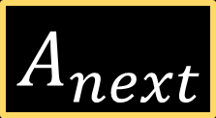

記憶池
$${\text{S}}_{next}$$
主網路
取出具有最大的價值的動作
$$A_{next}$$
每個動作的價值

Slide 3
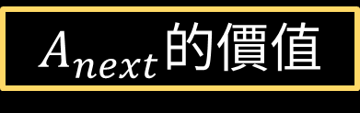
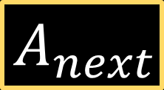




記憶池
$${\text{S}}_{next}$$
$$Reward$$
目標網路
$$A_{next}$$
$$+$$
目標價值
$A_{next}$的價值
$$×gamma$$

Slide 4
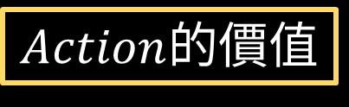


記憶池
$${\text{S}}_{prev}$$
主網路
$$Action$$
$Action$的價值

Slide 5

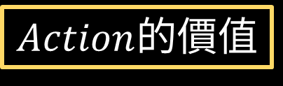
目標價值
$$MSE$$
$Action$的價值
更新權重
目標網路
主網路
隔一段時間更新權重

